Slide 1


TRƯỜNG TIỂU HỌC PHÚC LỢI
TIẾNG VIỆT 1

Slide 2
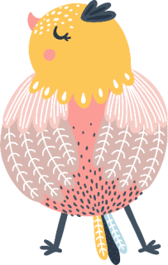
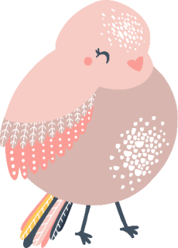


01

Slide 3





Bấm để xem hướng dẫn chơi các bạn nhé!
VƯỢT CHƯỚNG
NGẠI VẬT

Slide 4




Cậu bé Vinh và các bạn chơi trò gì?
Cậu bé Vinh và các bạn chơi đá bóng (bằng quả bưởi).
Chúng ta cùng bắt đầu nhé các bạn!

Slide 5




Vinh làm thế nào để lấy được quả bóng ở dưới hố lên?
Vinh đổ nước xuống đầy cái hố để lấy được quả bóng lên.

Slide 6




Vì sao các bạn nhìn Vinh trầm trồ thán phục?
Các bạn nhìn Vinh trầm trồ thán phục vì cậu ấy thông minh và nhanh trí.

Slide 7





Chúc mừng các bạn đã đến lớp đúng giờ!
Chúng mình cùng bắt đầu bài học nào các bạn

Slide 8
TIẾT 3

Slide 9
5
Chọn từ ngữ để hoàn thiện câu và viết câu vào vở.
thông minh
xuất sắc
thán phục
nuối tiếc
vui mừng
a. Chúng tôi rất vì đội bóng mình yêu thích đã bị thua.
(…)
b. Hoa vẽ rất đẹp. Cả lớp ai cũng bạn ấy.
(…)

Slide 10

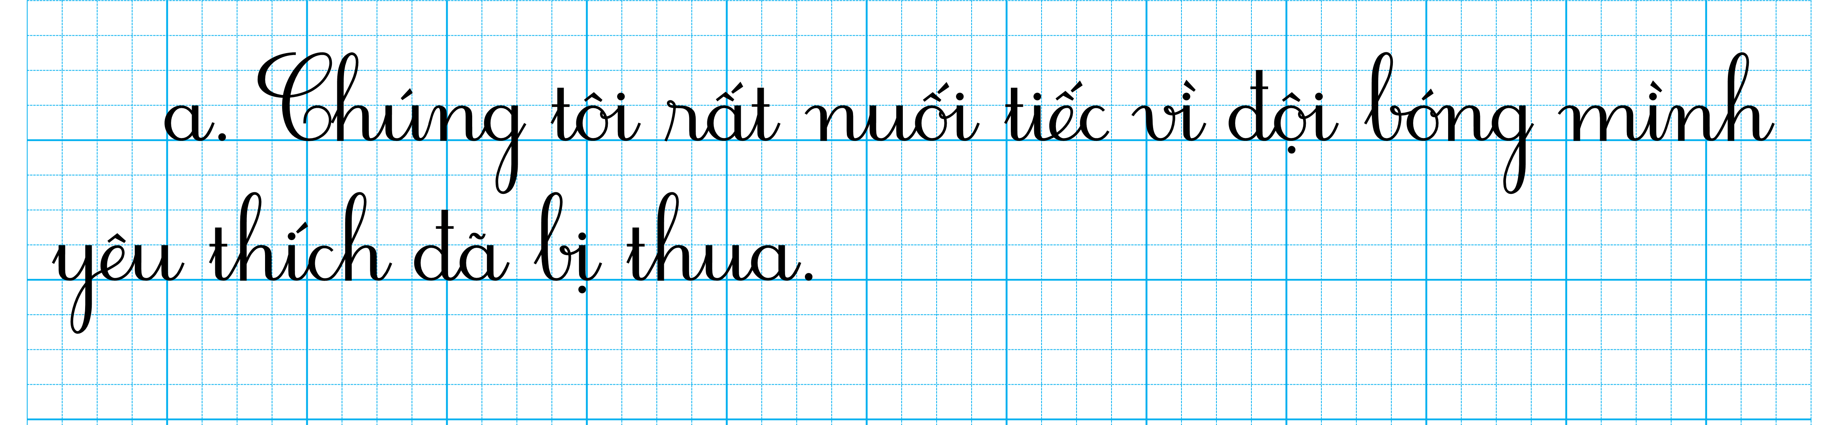

VIẾT

Slide 11
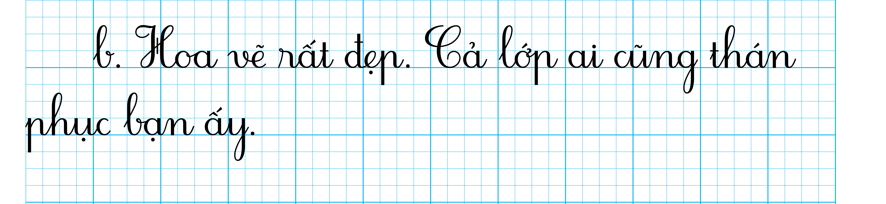
VIẾT

Slide 12
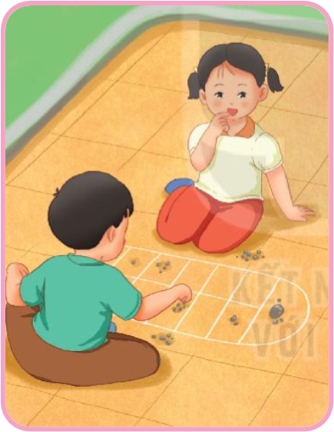
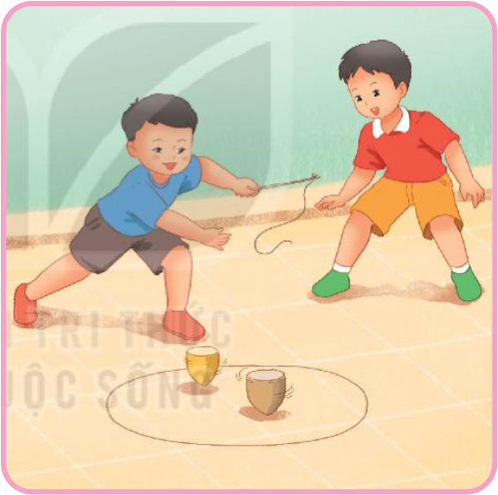
6
Quan sát các bức tranh nói về các trò chơi trong tranh
đánh quay
ô ăn quan

Slide 13
TIẾT 4

Slide 14

7
NGHE VIẾT
Vinh đem quả bưởi làm bóng chơi với các bạn. Quả bóng lăn xuống hố. Vinh bèn tìm cách đổ đầy nước vào hố cho quả bóng nổi lên. Các bạn nhìn Vinh thán phục.

Slide 15
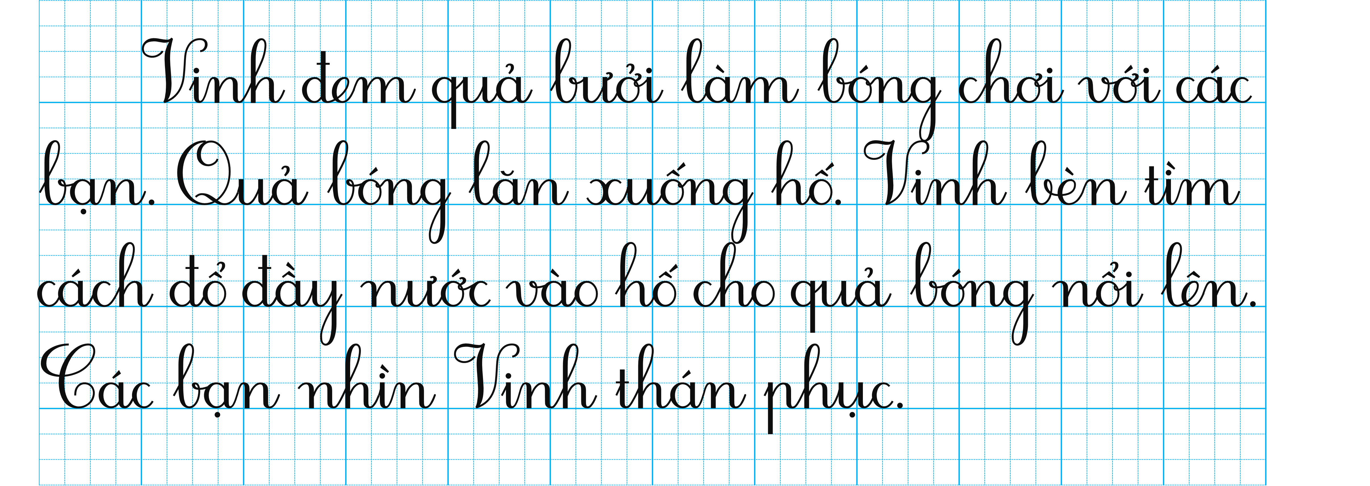
7
NGHE VIẾT
Notes:
Viết lùi đầu dòng. Viết hoa chữ cái đầu câu, kết thúc câu có dấu chấm.

Slide 16





8
Chọn vần phù hợp thay cho ô vuông
a. inh hay uynh ?
thông minh
huỳnh huỵch
bình tĩnh
b. oan hay oăn ?
băn khoăn
hân hoan
hoàn thành

Slide 17

9
a. Dựa vào gợi ý ở dưới, tìm ô chữ hàng ngang.
b. Đọc từ ngữ xuất hiện ở hàng dọc màu vàng.
(1)
t
h
ỏ
(2)
m
è
o
(3)
c
á
B
ố
n
g
(4)
q
u
ả
b
ó
n
g
(4) Quả gì không phải để ăn Mà dùng để đá, để lăn, để chuyền?
(3) Con gì cô Tấm quý yêu Cơm vàng cơm bạc sớm chiều cho ăn?
(2) Con gì tai thính mắt tinh Nấp trong bóng tối ngồi rình chuột qua?
(1) Con gì đuôi ngắn tai dài Mắt hồng lông mượt, có tài chạy nhanh?

Slide 18



HOẠT ĐỘNG TIẾP NỐI

